Slide 1
4.지방별 음식문화
일본의 지방별 음식
-홋카이도, 도호쿠, 주부
조리법에 따라 달라지는 간토(関東)와 긴키(近畿)의 음식 문화
시고쿠, 주고쿠의 다양한 재료와 향토요리

Slide 2


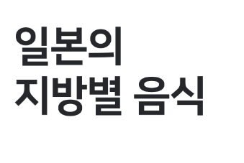


Slide 3







Slide 4


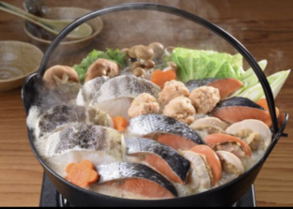
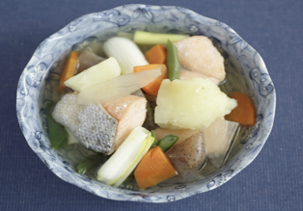
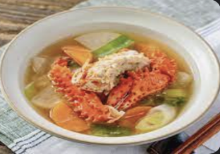







Slide 5

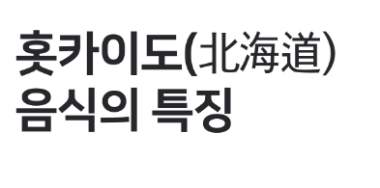
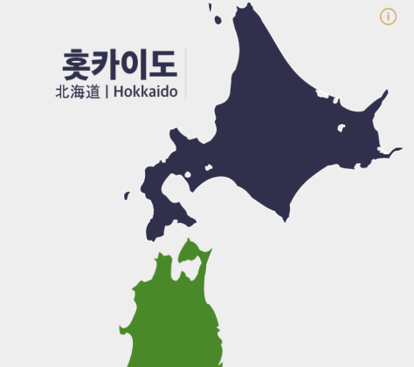



Slide 6
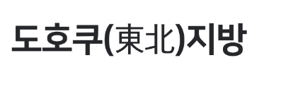
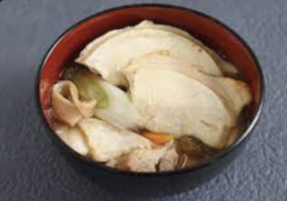
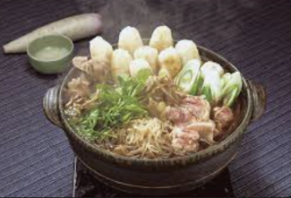
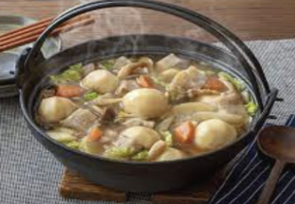



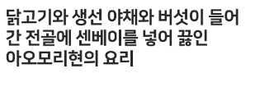
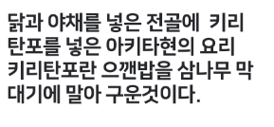
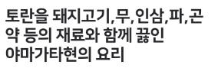

Slide 7

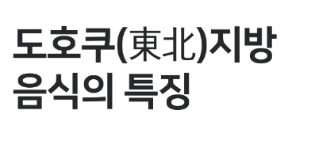
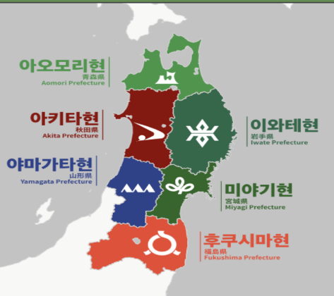


Slide 8
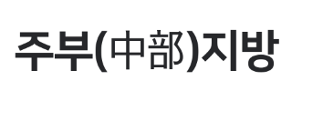
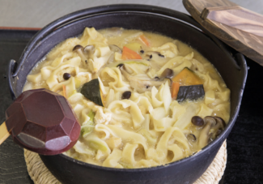
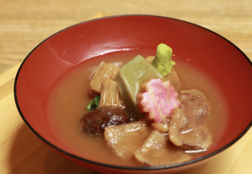
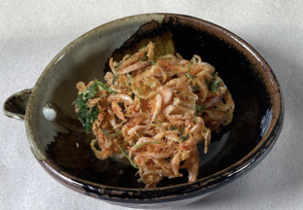





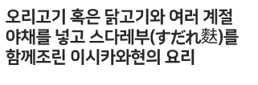


Slide 9
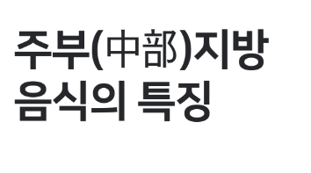
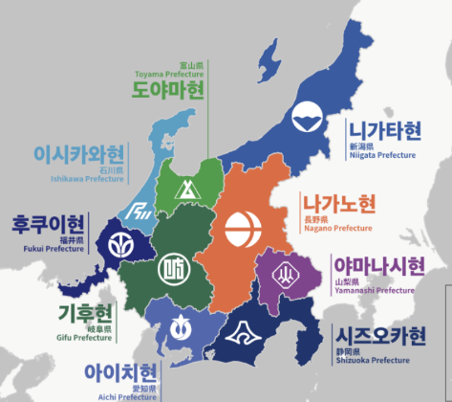



Slide 10
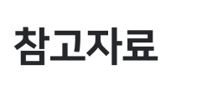


Slide 11
조리법에 따라 달라지는 간토(関東)와 긴키(近畿)의 음식 문화
5조
22201860 장현호(일본어일본학과)

Slide 12
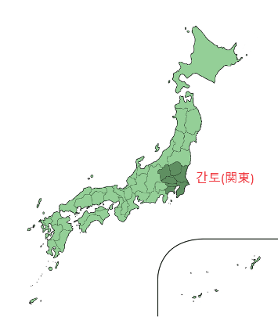
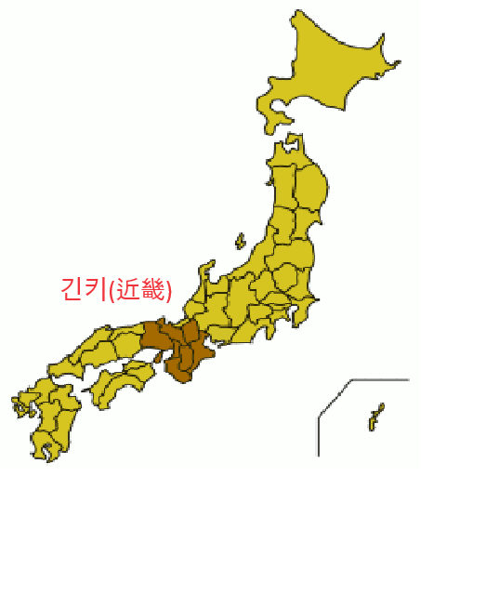
간토(関東)와 긴키(近畿)
간토(関東)
긴키(近畿)
도쿄도(東京都), 가나가와현(神奈川県), 사이타마현(埼玉県), 지바현(千葉県), 도치기현(栃木県), 이바라키현(茨城県), 군마현(群馬県)
※ 긴키(近畿)는 간사이(関西)라고도 합니다.
오사카부(大阪府), 교토부(京都府), 효고현(兵庫県), 와카야마현(和歌山県),
나라현(奈良県), 미에현(三重県), 시가현(滋賀県)
몬자야키
(もんじゃ焼き)
오코노미야키(お好み焼き)
VS

Slide 13
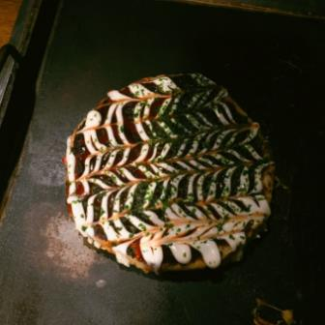
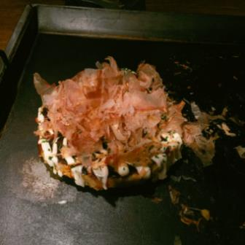
오코노미야키(お好み焼き)
● 오코노미야키(お好み焼き)
○ 밀가루를 가쓰오부시를 우린 물에 풀어 잘게 썬 양배추를 섞은 후 취향에 따라 각종 재료를 넣고 지져 먹는 일본 요리
▲
오코노미야키(お好み焼き)
◀

Slide 14
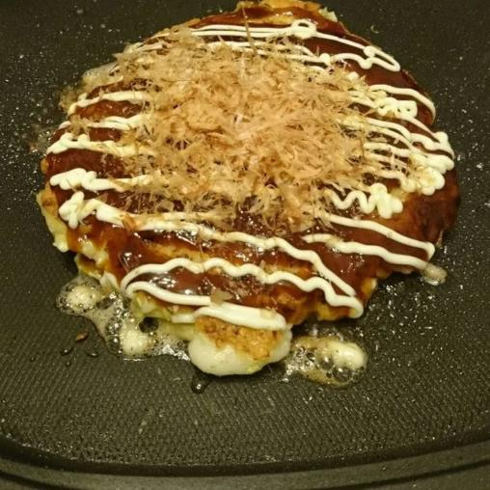
오코노미야키(お好み焼き)
○ 이름 자체가 ‘좋아하는 것(오코노미/お好み)’+‘구이(야키/焼き)’라서 밀가루, 양배추, 소스, 가쓰오부시, 계란 정도만 기본으로 준비하고, 나머지 재료는 각자 좋아하는 것을 넣으면 된다.
(주로 숙주나물, 고기, 볶음면 같은 재료들을 추가해서 넣는다.)
▲ 오코노미야키(お好み焼き)

Slide 15
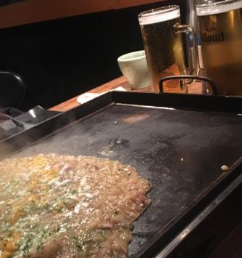
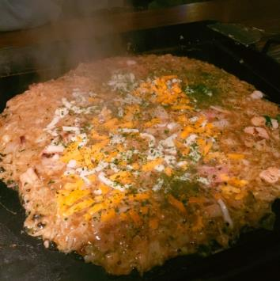
몬자야키(もんじゃ焼き)
● 몬자야키(もんじゃ焼き)
○ 간사이에 오코노미야키가 있다면 간토에는 몬자야키가 있다!
○ 물에 밀가루를 녹인 반죽으로 철판에 문자를 쓰고 가르치며 논 것에서 ‘문자구이(文字焼き/모지야키)’라는 이름을 가지게 되었으며, 시간의 흐름에 따라 ‘모지’가 ‘몬지’로 바뀌었고, 최종적으로 ‘몬자’라는 낱말이 정착되었다.
▲
몬자야키(もんじゃ焼き)
◀

Slide 16
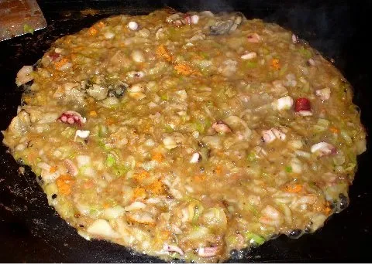
몬자야키(もんじゃ焼き)
○ 재료와 최초 서빙 시 모습, 오코노미야키와 비슷하고 테이블에 큰 철판이 있다는 것도 오코노미야키와 비슷하지만, 최종적으로 완성된 모습과 먹는 방법이 다르다.
▲ 몬자야키(もんじゃ焼き)

Slide 17
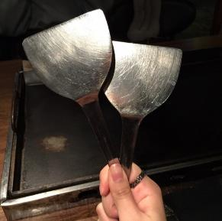
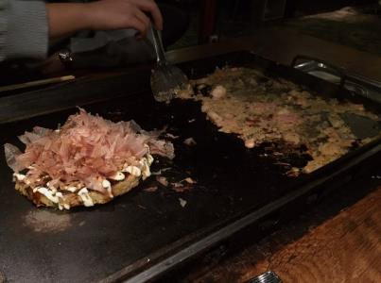
몬자야키(もんじゃ焼き)와 오코노미야키(お好み焼き)
● 몬자야키 전용 주걱
오코노미야키, 몬자야키 둘 다 철판 요리이지만,
몬자야키의 경우에는 몬자야키를 먹을 때만 사용하는 납작하고 얇은 철제 재질의 전용 주걱이 있습니다.
이 주걱은 헤라(へら), 코테(こて), 테코(てこ), 하가시(はがし)라는 다양한 이름으로 불립니다.
● 몬자야키와 오코노미야키 조리법 차이
몬자야키 전용 주걱 ▲
오코노미야키는 한쪽 부분이 익었으면 다른 쪽 부분도 빈대떡처럼 뒤집어서 굽고, 속까지 충분히 익었으면 주걱 등으로 쪼개서 개인 접시에 덜어 젓가락으로 집어 먹는다.
며 익힌다. 그래서 철판에서 익혀도 조리 전 넓은 반죽의 형태가 어느정도 남아있고, 먹을 때에는 몬자야키 전용 주걱으로 철판을 긁어 개인 접시에 덜어 포크로 먹는다.
몬자야키는 반죽을 뒤집지 않는다. 철판 열이 닿는 아랫부분은 계속 철판 열로 익히고, 윗부분은 요리사가 위에서 휘젓으
▲ 오코노미야키(お好み焼き/좌)와
몬자야키(もんじゃ焼き/우)

Slide 18
참고 문헌 및 자료 출처
『나무위키』
웹문서 '몬자야키'
『나무위키』
웹문서 '오코노미야키'
『일본어 위키백과(ウィキペディア)』
웹문서 '몬자야키(もんじゃ焼き)'
『네이버 블로그』 「일본문화원」
블로그 포스트 '닮은 듯 다른 두 음식, 몬자야키&오코노미야키 전격 비교!'

Slide 19
시고쿠, 주고쿠 지방의 다양한 재료와 향토요리
21828781
정군호

Slide 20
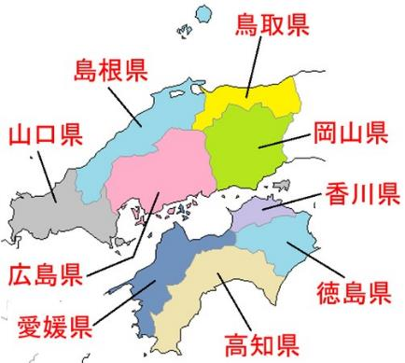
CONTENT
돗토리 현
시고쿠
에히메 현
가가와 현
도쿠시마현
고치 현
주고쿠
히로시마 현
오카야마 현
시마네 현
돗토리 현
야마구치 현
시마네 현
야마구치 현
오카야마 현
가가와 현
히로시마현
도쿠시마 현
에히메 현
고치 현

Slide 21
시고쿠
시코쿠는 산이 많고 평지가 많지 않은 지역
시코쿠에서는 산이 장벽의 역할을 하여, 결과적으로 각 지역마다 독특하고 뿌리 깊은 식문화가 발달

Slide 22
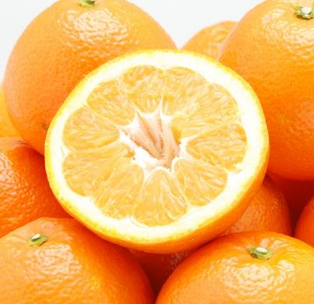
에히메현- 대표 재료
이요칸 (귤의 한 종류)
비타민C와 시네필린
감기 예방에 큰 효과
껍질에 포함된 정유성분
모세혈관 벽을 강하게 하며 고혈압
예방 및 치료에 효과적
구연산
체내 산성물질을 감소 및 피로 효과
와 피를 깨끗이 하는 작용
펙틴
정장 작용이 있어 배변에 좋음.

Slide 23
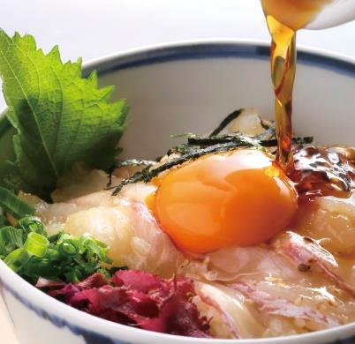
에히메현 - 향토음식
우와지마 타이메시(宇和島鯛めし)
우와지마(에히메 현에 속해 있는 도시)를 포함한 근처에서 잡힌 참돔(도미)를 계란, 간정 육수에 섞은 양념장에 찍어 밥에 얹어 먹는 요리
덮밥 요리로 에히메 현 우와지마 지방의 특유의 먹는 방식
쫄깃쫄깃하고 씹히는 맛이 있어 식감의 하모니를 즐길 수 있음

Slide 24
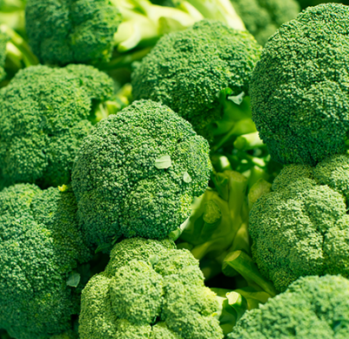
가가와현 – 대표 재료
브로콜리
비타민 C
피로 회복, 감기 예방, 암 예방, 노화 방지
엽산
DNA 합성및 조정에 관여 정상 세포 증식을 도움
비타민K
뼈의 형성을 촉진 및 혈액 응고 작용
불용성 식이섬유
변비 해소와 장내개선

Slide 25
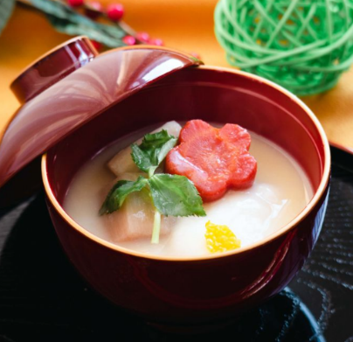
가가와현 – 향토음식
팥떡 떡국(あんもち雑煮)
멸치와 흰된장 국물에 무와 인삼 등을 넣고 둥근 떡을 넣어 먹는 떡국에 팥떡을 사용하는것이 특징
흰된장 사용은 1156년 호겐의 난에 패해 사누키로 유배된 숭덕천황에게 왕래하는 사람들에 의해 전해 진것이 계기
명산품인 설탕을 서날에 즐기기위해 팥떡을 요리에 도입

Slide 26
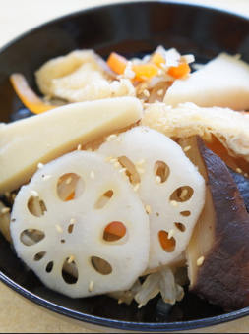
도쿠시마현 – 향토 음식
나라에(ならえ)
옛날부터 일반 가정에서 사랑 받아 온 요리
7종류재료(무, 당근, 유부, 참깨, 연근, 말린 표고버섯, 곤약)를 참기름 식초와 섞어 만든 요리
사찰음식으로 제사나 피안에 빼 놓을수 없는 일품

Slide 27
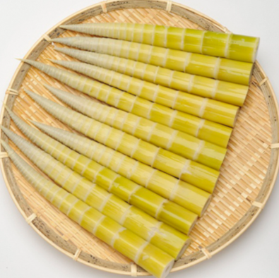
고치현 – 대표 재료
사방 죽순(四方竹)
칼륨
몸의 컨디션을 조절하는 효과 및
고혈압 예방
아미노산
글루탐산 이나 티로신, 아스파라긴산
등의 감칠맛 성분.피로 회복 효과
식이 섬유
변비 해소 및 대장암 예방에 효과적.

Slide 28
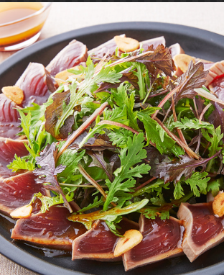
고치현 - 향토요리
가다랑어 타다키(鰹のたたき)
마디에 간 껍질이 붙은 가다랑어를 불에 구워 찬물에 식혀 두툼한 회로 만드는 요리
도사(난카이도에 있던 옛 구니) 명물인 사와치 요리를 대표하는 요리

Slide 29
주고쿠
산맥을 기준으로 일본해 쪽을 산인(시마네, 돗토리), 세토 내해 쪽을 산요(오카야마, 히로시마, 야마구치)라 하여 산인 산요 지방이라고 불림. 이렇게 산맥을 기준으로 양쪽이 서로 다른 다양한 기후를 볼 수 있기 때문에 인접해 있어도 그 지역마다 독특하고 다양한 향토음식이 발달

Slide 30
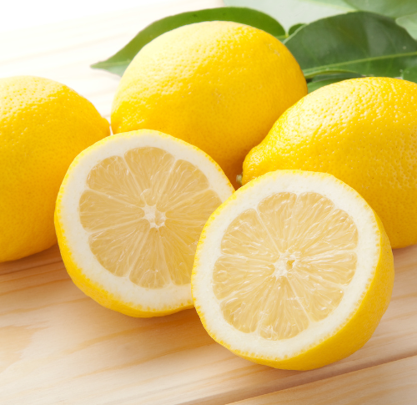
히로시마현 - 대표재료
레몬(レモン)
비타민C
레몬 100g당 100㎎ 함유
노화 억제 및 감기 예방에 효과적
구연산
미네랄 흡수를 촉진 시킴
폴리 페놀
항산화 작용이 있어 생활습관병 예방에
효과
칼륨
몸의 컨디션을 조절하는 효과 및 고혈압
예방
리모넨
레몬 껍질에 들어 있는 향 성분이
릴렉스 효과

Slide 31
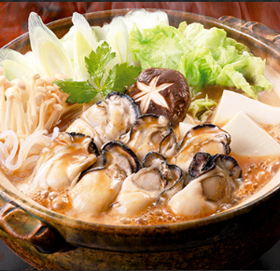
히로시마현 – 향토요리
카키노도테나베(カキの土手鍋)
된장을 냄비 안쪽에 둑처럼 바르고 그 안에서 굴 두부 배추 쑥갓 등 채소를 끓여 먹는 향토음식
된장의 둑을 무너뜨리면서 원하는 맛으로 조절하는 조리법

Slide 32
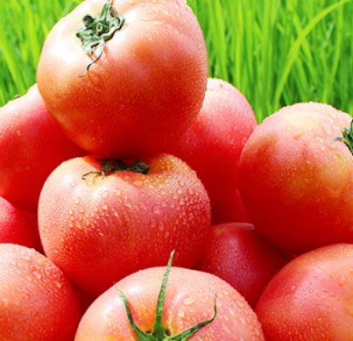
오카야마현 – 대표재료
모모타로 토마토(桃太郎トマト)
비타민C
인간의 체내에서는 합성되지 않는
영양성분으로 항산화작용·면역부활작용
리코핀
토마토 에 존재하는 카로티노이드 색소의
일종. 항암작용

Slide 33
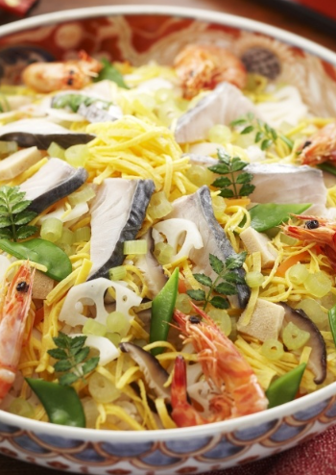
오카야마현 - 향토요리
바라즈시(ばらずし)
신선한 해산물과 다채로운 구의 채소를 담아 밥 위에 뿌려 먹는 향토 초밥
궁여지책으로 탄생한 오카야마 쓰시야 마츠리즈시라고도 불림
현재는 축제나 축하, 손님 접대 등에 있어서의 할레 음식으로 사랑 받음

Slide 34
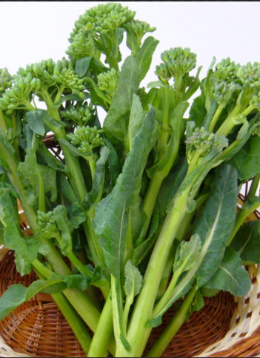
시마네 현- 대표재료
아스코(あすっこ)
“비타민채”와 “브로콜리”를 배합시켜 탄생한 시마네 현의 오리지널 야채
비타민C 면역력 향상 효소 활성
베타카로텐 암 예방 시력유지 면역력 향상
비타민 B1 에너지 생산 뇌신경계 보조

Slide 35
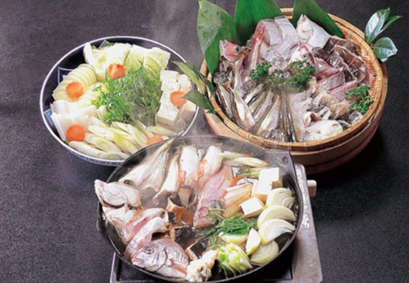
시마네 현- 향토 요리
헤카야키(へか焼き)
오카시에서 어부 요리와 현지에 전해지는 향토 요리
헤카는 농기구의 빈틈이 남은 금속 부분에서 옛날에는 이를 냄비 대신 사용하여 ＂헤카 구이＂으로 알려짐
특제 얕은 냄비에 육수를 넣고 계절별 현지 생선, 양파, 가지 등 채소를 통에 세워 먹음
고기 대신 생선을 이용한 스키야키

Slide 36
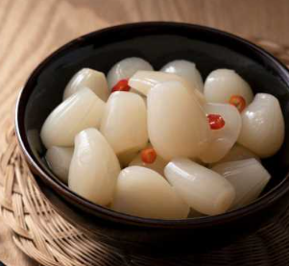
돗토리현
사구락교(砂丘らっきょう)
식이섬유
장내 환경 개선 도움
알리신
독특한 매운맛과 냄새의 근원 체내에서 비타민 B1을 흡수하기 쉬운
형태로 변경
비타민 B1과 결합한 알리티아민
혈중에서 장시간 유지하여 비타민 B1
의 흡수를 높여 피로회복 및 더위 예방

Slide 37
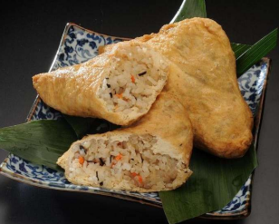
돗토리현
노노코메시(ののこめし)
튀김 속에 신선한 야채와 쌀을 담아 국물 속에서 볶은 요리
유부는 두부의 단백질이 가열에 의해 변화해 해면상이 되어 있어 칼슘, 단백질, 비타민 E 등이 풍부한 식재료
현재는 「이타다키」(いただき)란 이름으로도 많이 불림

Slide 38
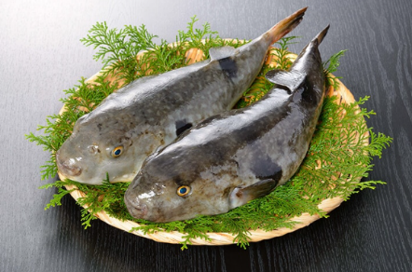
야마구치현- 대표 재료
복어(ふぐ)
칼슘 건강한 치아와 뼈를 형성
비타민D
칼슘의 기능을 지원
타우린 아미노산의 하나 피로회복과 고혈압을 개선하는 효과가 있으며 심장이나 간, 뇌에도 중요한 영양소

Slide 39

야마구치현 - 향토요리
가와라 소바(瓦そば)
뜨거운 기와 위에 차 메밀국수 와 지단, 쇠고기 등을 얹어 제공하는 요리
1961년(쇼와 36년) 가와타나베 온천에서 여관을 운영하는 다카세 신이치가 투숙객을 위한 요리로 개발한 것으로 알려짐.
평판이 나면서 가와타나베 온천의 다른 여관에서도 제공되기 시작하여 가와타나베 온천의 명물 요리로 여겨짐.

Slide 40
THANK YOU

